Slide 1
Workreport(14th)
孙笳淋
2020.2.29-3.1

Slide 2
上次报告中构建了思路的代码框架完成
还没运行起来，正在DEBUG
目前只用到了位置，所以只参考了SNAPSHOT文件中particle_data 结构体的定义

Slide 3
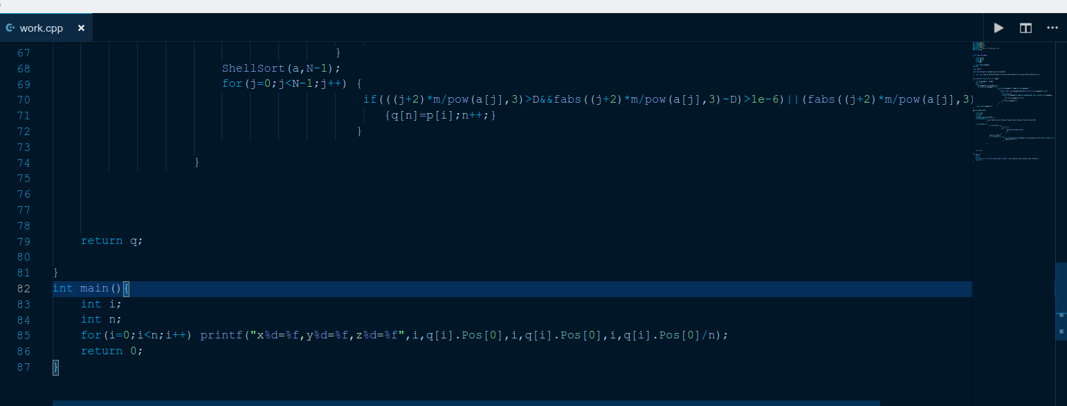
整体预览

Slide 4
Plans
1.先进行大体功能的实现，主要功能都放在了main函数里面，考虑将其改成一个结构体指针格式的函数，以后方便调用
2.进行测试，先随机生成的位置，之后考虑采取对原点距离的指数分布，再增加些粒子数，看看能不能有筛选的作用
3.可视化问题：打算用Python进行可视化，如果进展顺利，下周的报告中估计就可以看到很直观的代码运行结果展示，觉得这部分应该是很简单，只需导入两个结构体数组的数据

